Slide 1
iDoc Cloud产品需求讨论会议（2018/11/14）
会议纪要
2018
上海同富信息科技有限公司

Slide 2

CONTENT
01
02
03
03
会议概览
讨论内容
会议决议
后续计划

Slide 3

会议概览
FUNCTION
&
ABARBEITUNG
01.PART ONE

Slide 4
会议概览
01.PART ONE
会议时间：2018-11-16
会议主题：iDoc Cloud产品需求讨论会议
具体议题：iDoc Cloud产品需求及改进
参与会公司人员： 陶华
姜莉莉
王代胜
植思杰
俞志豪
参与会其它人员： 无

Slide 5
讨论内容
FUNCTION
&
ABARBEITUNG
02.PART TWO

Slide 6
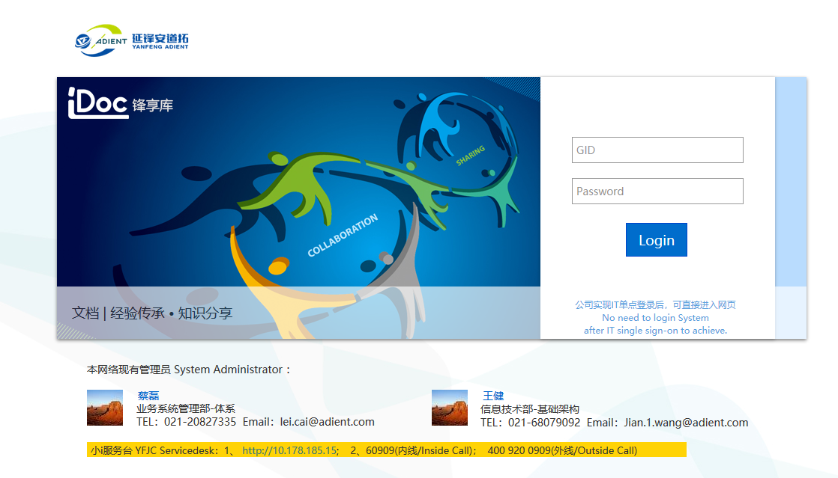
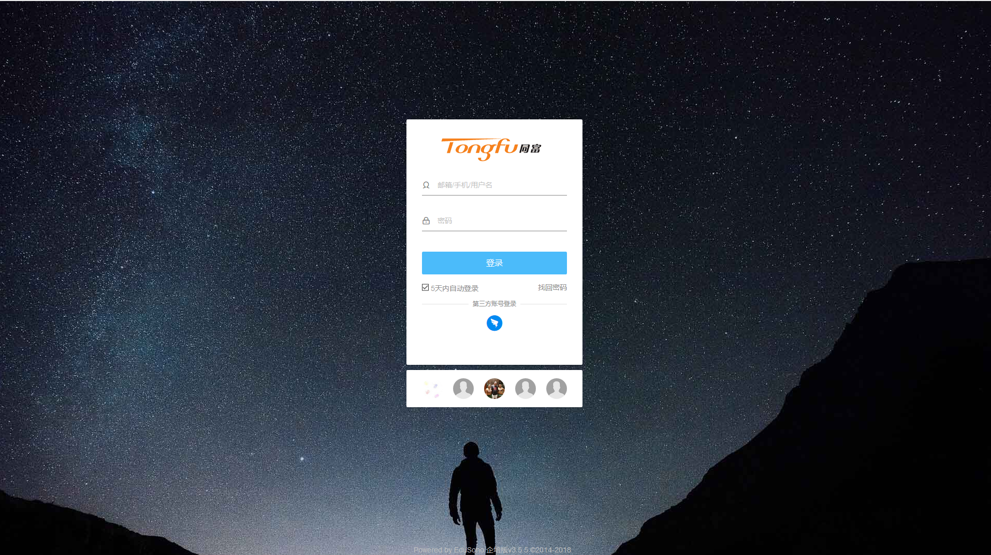
登录页面
01.PART ONE
更替初始登录界面，增强功能，外部调用接口，同时新登录界面更适配于移动端使用

Slide 7
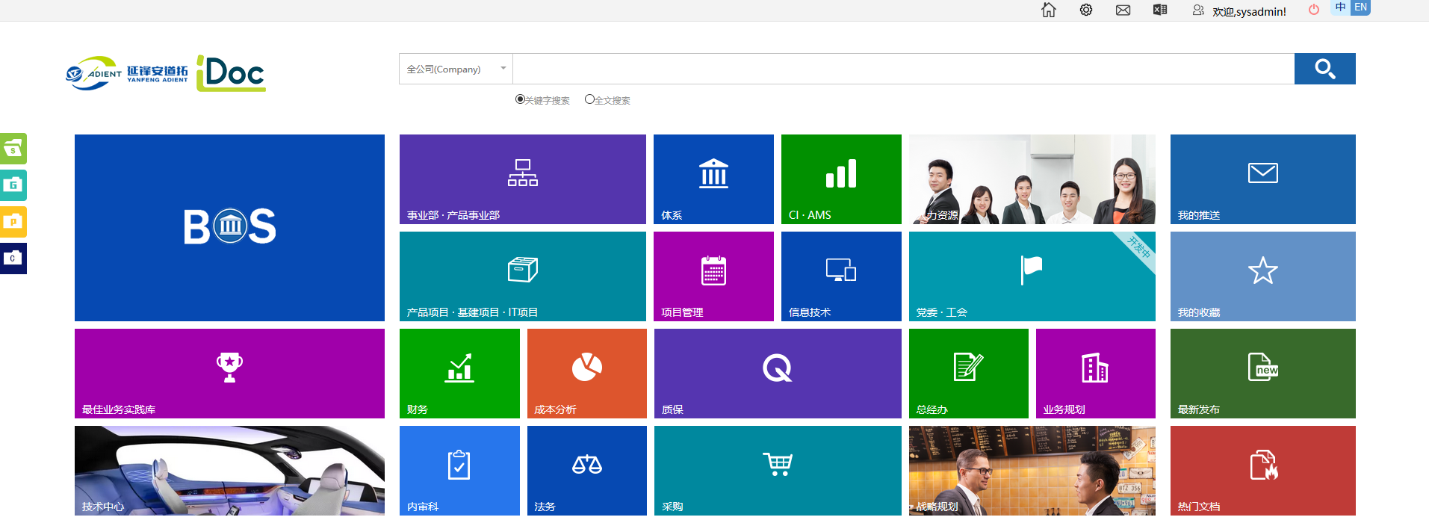
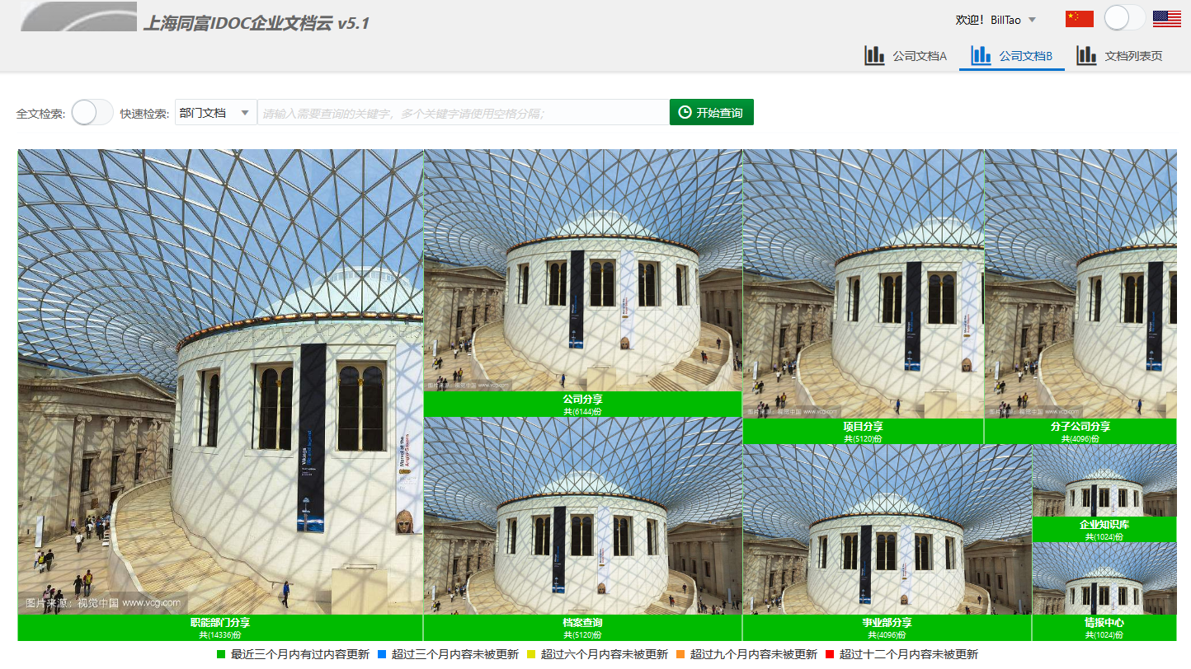
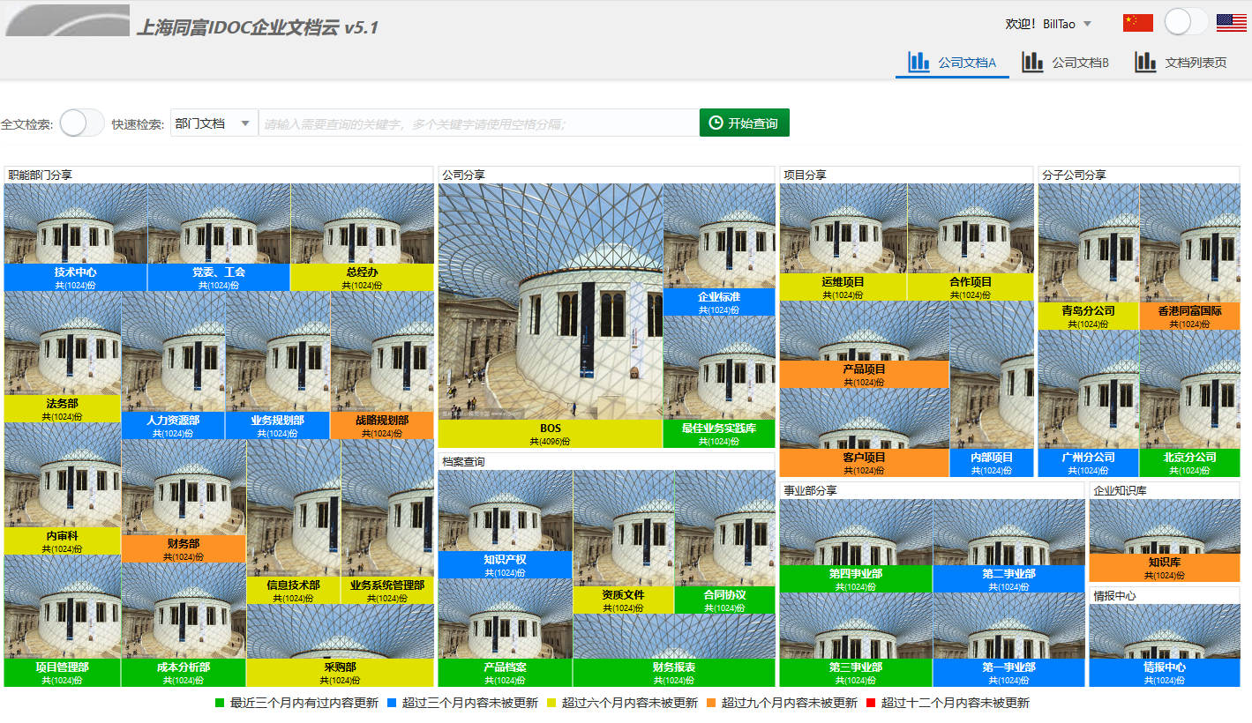
系统首页
01.PART ONE
更替系统首页，采用treemap形式更改原始的公司共享盘和部门盘的布局，让用户可以通过首页平滑的点击达到自己所需的文档页，主要目标简化并引导用户进行操作，合理布局给用户更多的信息提示。再次模式外可以保留现有的树形菜单的模式但菜单建议可以隐藏和展开

Slide 8
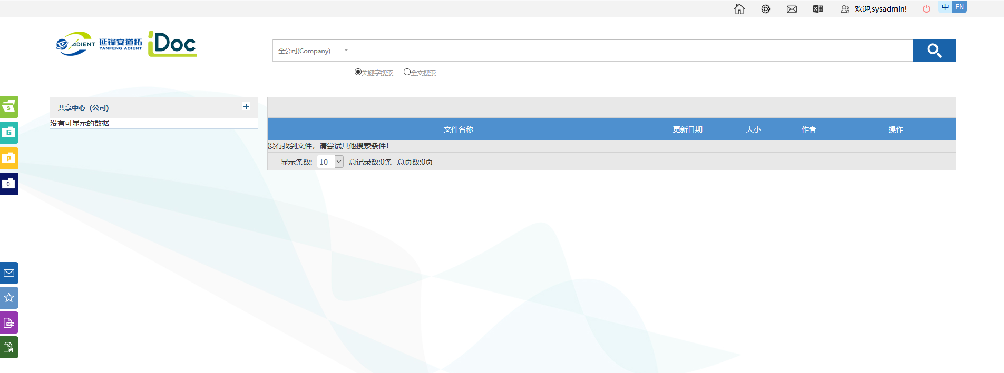
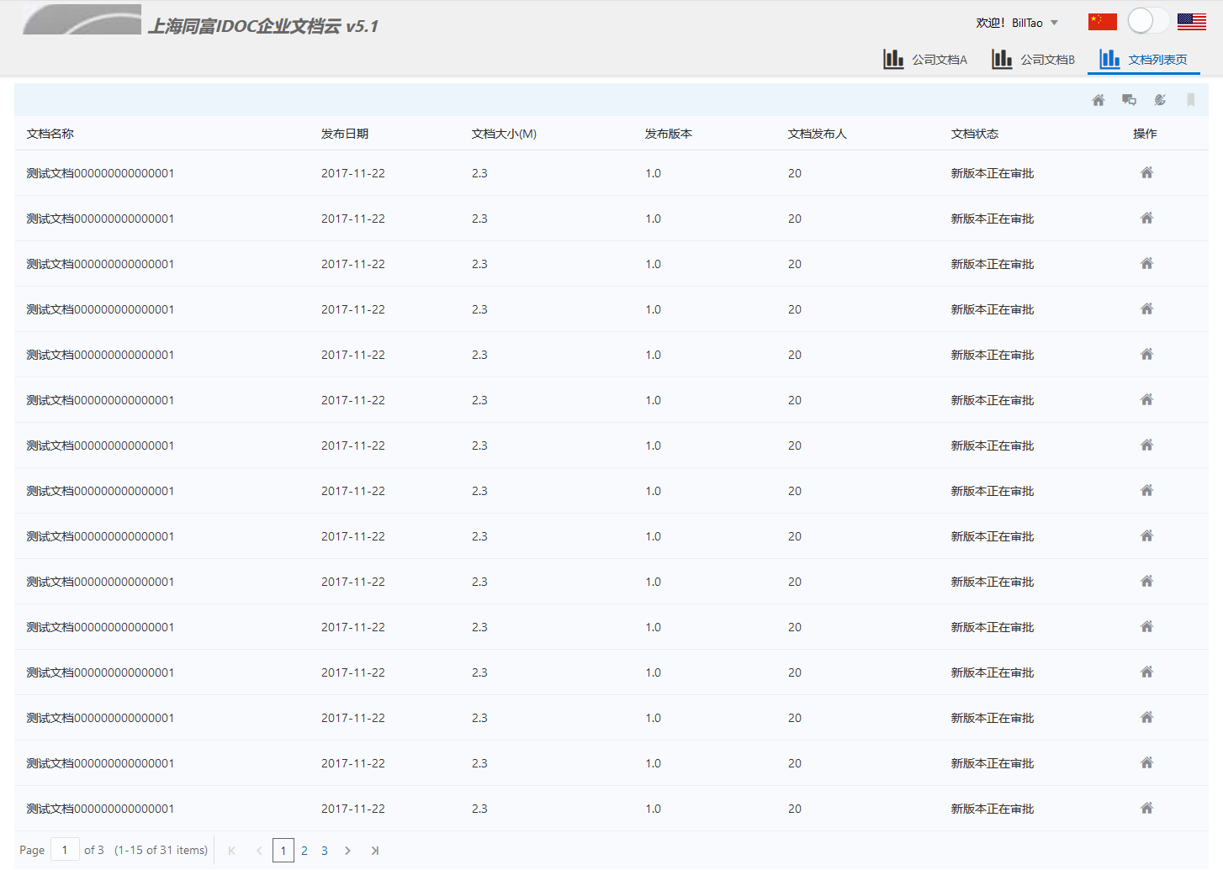
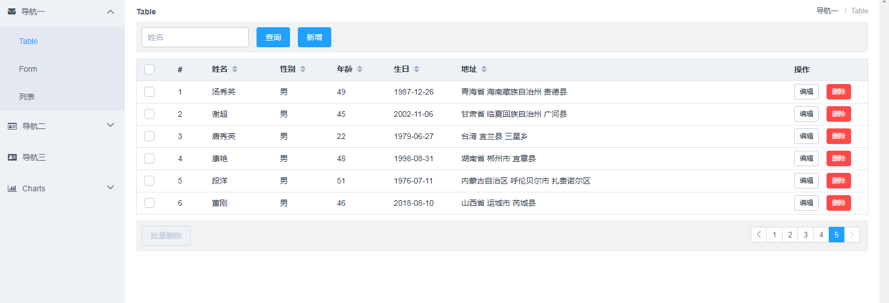
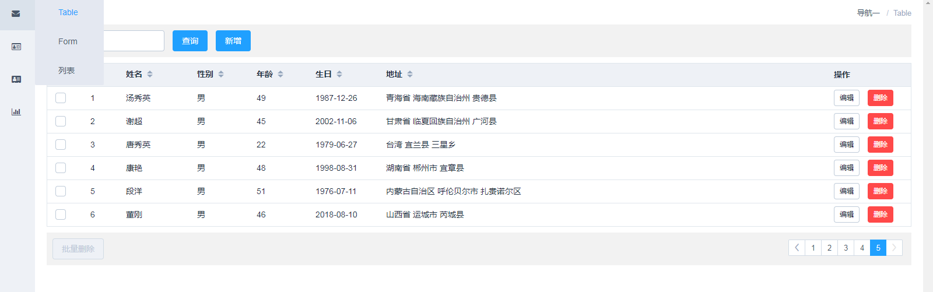
列表显示
01.PART ONE
更替传统原始的显示方式，改为更大窗口的自适应显示给客户更大窗口表现数据并增强功能性

Slide 9
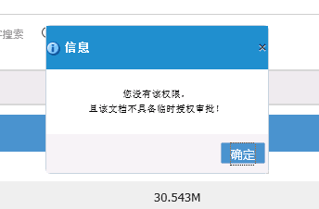
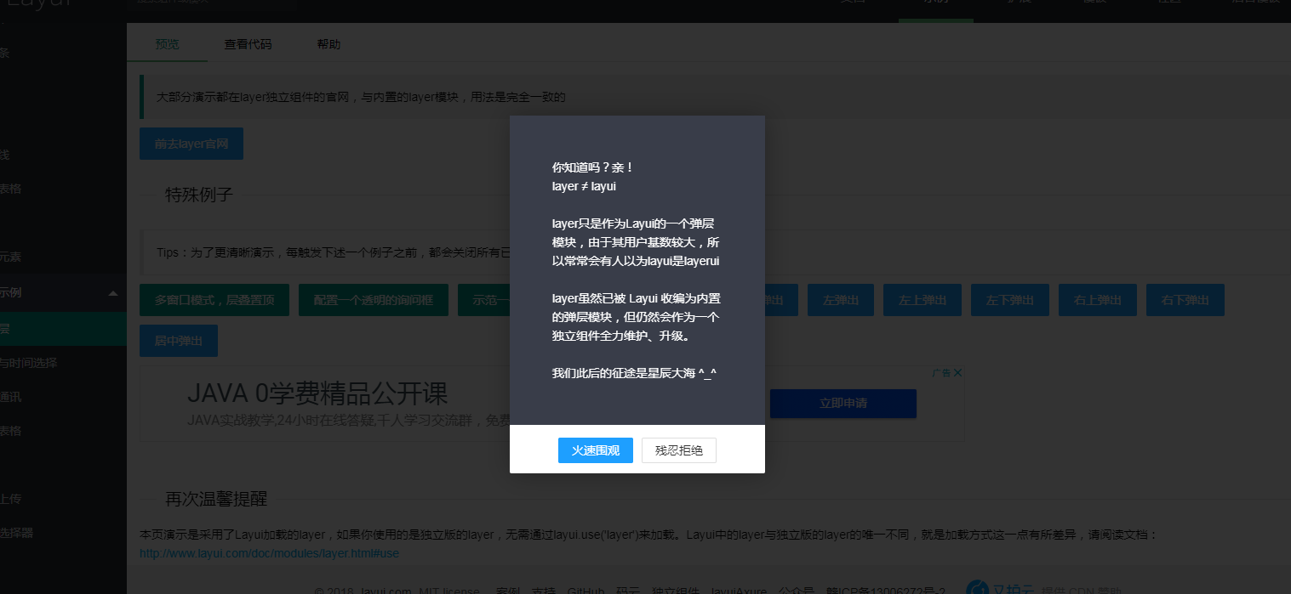
弹出层
01.PART ONE
弹出层整改，替换为效果更为直观功能更强大的lay-ui弹窗

Slide 10

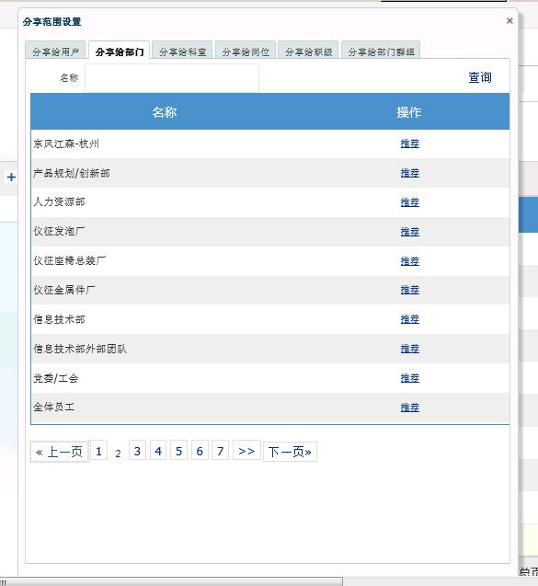
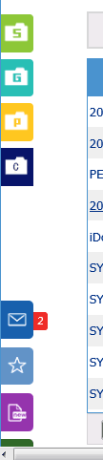
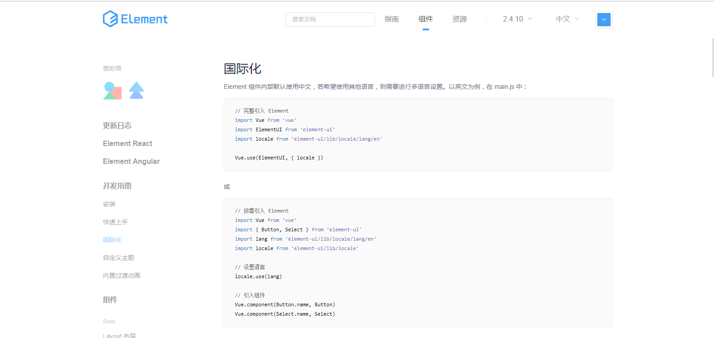
其他部分UI
01.PART ONE
更改其他部分UI,采用element-ui库来支持vue

Slide 11
增加用户管理模块
02.PART TWO
允许本地添加、修改、删除用户
允许与外部的LDAP集成实现本地用户与LDAP用户的统一管理
允许批量通过excel导入用户并按照指定字段自动初始化和重置用户密码
关键信息传输需要实现加密传输和加密存储
实现基于oauthor2的安全认证
基于多租户下的独立用户管理
后台推送任务管理模块
实现对后台任务处理的实施监控
在线设置任务执行频度
在线查看任务执行的日志
在线启动、停止任务执行

Slide 12
其他功能模块
02.PART TWO
多租户的管理实现不同租户的数据隔离、权限隔离、用户隔离、群组隔离等
文档可实现二维码分享，可设置分享的时间周期和密码以及分享范围，支持外部用户分享。对外分享文档需要审批
在线预览和编辑需要支持移动端
授权最小可定义到文件
可以设置未授权文档为不可见文档
审批流程可以自定义
文档属性可以按照系统通用属性+公司通用属性+部门通用属性+自定义分类属性来组成
可根据文档属性自动生成动态维度树类似联电的功能（部门文档首页可保留目录+treemap2种方式）
分类管理配置支持通过模板进行批量创建和修改
文档属性配置支持通过模板进行批量创建和修改
文档权限配置支持通过模板进行批量创建和修改
支持用户进行文档的批量上传和替换以及作废（非实时处理异步任务处理后通知客户，需要对用户文档和数据进行备份后进行任务处理）
可设置归档规则，归档后的文档只能通过归档文件查询页面进行查看
日志分为系统日志+业务日志所有的用户操作都需要记录日志并可支持WEB端的远程查看
移动端APP

Slide 13
会议决议
FUNCTION
&
ABARBEITUNG
03.PART THREE

Slide 14
会议决议
03.PART THREE
针对PART TWO的内容，寻找合适的组件或组成产品所需的架构
针对已经讨论内容，进行更深入的研究及知识扩展，寻找更人性化，用户操作起来更便利的方法
期待大家下一次会议提议时附带理想中的整改后的例图，更为直观的感受到整改后的效果

Slide 15
后续计划
FUNCTION
&
ABARBEITUNG
03.PART FOUR

Slide 16
后续计划
04.PART FOUR
针对本次会议中提出的所有改进的建议各自提出针对的可行性方案或实例参考
继续补充新的修改意见和方案

Slide 17
下次会议时间
04.PART FOUR
下次会议时间为：2018年11月21日 下午4点
会议的议题：针对PART THREE的部门进行方案的演示和讨论

Slide 18
THANKS
BUSINESS PLAN

